Slide 1

Lab Book 3. Interferometers I - MZI
Student:Roberto Fernández Sevilla

Slide 2




Instructions General
SOFTWARE
Python notebook supplied by instructors
SCRIPTS
From Poliformat → download the 030_INTERFEROMETERS_v2025_Student_UPDATE2.ipynb
Either run locally or at Cloud workspace
COMPONENT to be studied: Mach-Zendher Interferometer (MZI)
$β_{u}$, $L_{u}$
In2
Out2
$$k_{a}$$
$$k_{b}$$
In1
Out1
$β_{d}$, $L_{d}$

Slide 3

ASSESSMENT #1 – Recap from theory – MZI configurations
Provide one example of implementation for each one of the configurations studied during MZI lecture:
1. Balanced configuration
2. Unbalanced configuration:
2.1. Phase difference
2.2. Delay imbalance
Compute also some examples with $α≠0$ and $γ≠0$
Document all your results (neff, alpha, gamma, transfer function plots, etc.) and comment on the obtained results (in terms of FSR, amplitude, losses, etc.).

Slide 4
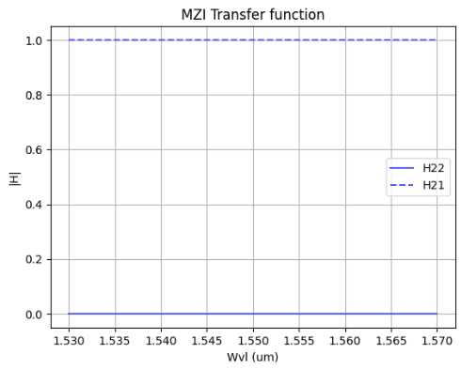
Balanced configuration
Como la fase acumulada en los dos brazos es idéntica, por lo que su diferencia es 0, y no se produce ni interferencia constructivas ni destructivas por lo que la salida se mantiene constante para todas las longitudes de onda, y al ser constante no presenta periodicidad espectral.

Slide 5

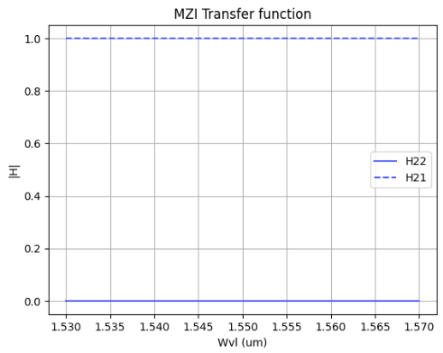
Balanced configuration
Lo ponemos 70:30
Como toda la potencia va a un mismo puerto de salida, en cross, aunque cambiemos el coupling ratio, por eso lo vemos igual que en la gráfica anterior 50:50

Slide 6

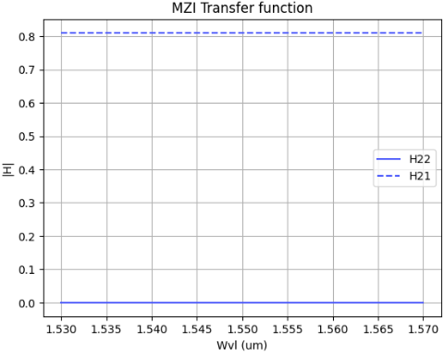
Balanced configuration
Como era de esperar, al añadir pérdidas de exceso la potencia disminuye en el puerto de salida. La suma total a la salida ya no es 1.

Slide 7
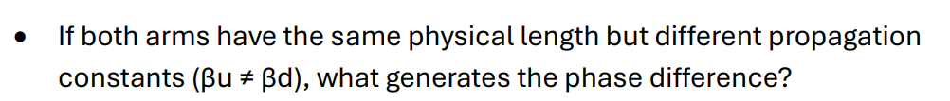

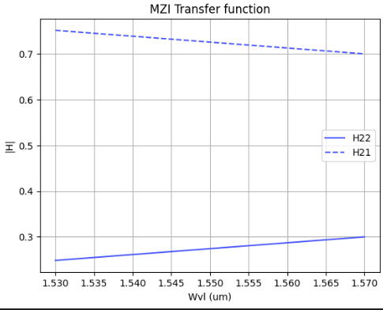
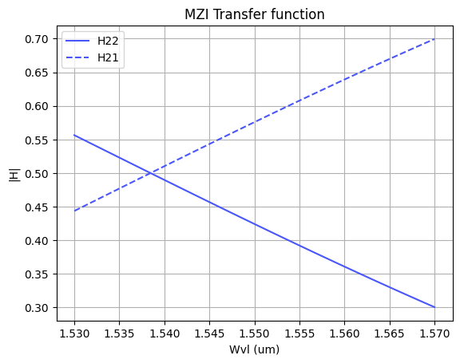
Unbalanced configuration –Phase Difference
Al variar el índice efectivo, la propagación varia, lo que da como resultado que lleguen con una fase distinta a la hora de recombinarse. Como la propagación depende también de la longitud de onda podemos ver como varia el cross y bar a lo largo de la gráfica.
La diferencia de indice efectivo de cada guia se ha realizado añadiéndole un incremento a la guia de abajo. Las gráficas son dos ejemplos de como varia la potencia de los puertos segun la diferencia de neff y en función de la longitud de onda.

Slide 8
Unbalanced configuration –Phase Difference
La diferencia de fase distribuye la potencia entre los dos brazos. Solo haciendo caso a las formulas del encunciado, temenos dos ecuaciones complementarias que oscilan entre 1 y 0, dependientes de la diferencia de fase, dando lugar a que lo que no tiene uno lo tiene el otro.

Slide 9
Unbalanced configuration –Phase Difference
Al varirar el índice efectivo en mayor o menor medida de uno de los brazos, podemos controlar la potencia que sale de los puertos para una determinada longitud de onda.

Slide 10
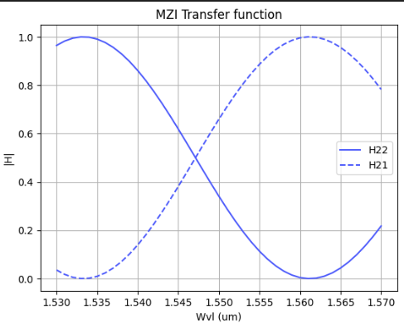
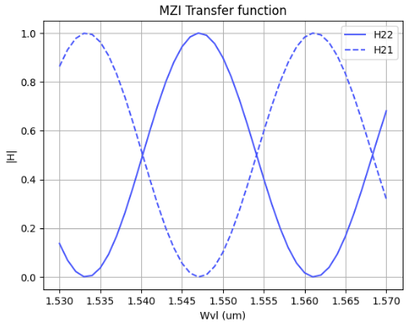
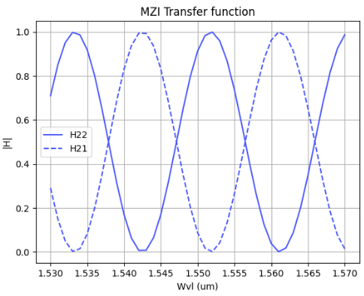
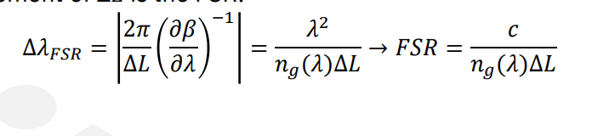
Unbalanced configuration –Delay
15um/5um
25um/5um
35um/5um
Al aumentar la longitud de uno de los brazos respecto al otro, se necesita un cambio menor de longitud de onda para poder volver a cumplir la la condición de interferencia. Teniendo así la diferencia de longitud una relación inversamente proporcional con el FSR.

Slide 11
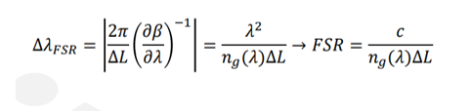

ASSESSMENT #2 – Recap from theory – Calculation of $ΔL$
Considering the n_{eff} values for the SOI cross-section, what would be the path difference ($ΔL= L_{u} −L_{d}$) needed to obtain a Free Spectral Range of 40 nm? Introduce the obtained value in the model to check the MZI response.
Hint: We assume 1550 nm as the central design wavelength ($λ_{0}=$1550 nm).
El código utilizado para obtener la diferencia necesaria entre la longitude de los brazos se documenta en la siguiente diapositive.

Slide 12
ASSESSMENT #2 – Recap from theory – Calculation of $ΔL$
SOI = np.loadtxt('SOI-w450-h220-clad600.txt', skiprows=1, delimiter='\t')
wvl = SOI[:,0]
neff = SOI[:,3]
#calculamos el indice efectivo
dn_dlambda = np.gradient(neff, wvl)
ng = neff - wvl * dn_dlambda
lambda0 = 1.55
idx = np.argmin(np.abs(wvl - lambda0))
ng0 = ng[idx] # para obtener la posición de la lambda central
# FSR de 40nm
FSR = 0.04
#Calculamos la diferencia de longitud
DeltaL = lambda0**2 / (ng0 * FSR)
print("índice de grupo=", ng0)
print("ΔL necesario =", DeltaL, "um")

Slide 13

ASSESSMENT #2 – Recap from theory – Calculation of $ΔL$
Considering the n_{eff} values for the SOI cross-section, what would be the path difference ($ΔL= L_{u} −L_{d}$) needed to obtain a Free Spectral Range of 40 nm? Introduce the obtained value in the model to check the MZI response.
Hint: We assume 1550 nm as the central design wavelength ($λ_{0}=$1550 nm).
Teniendo ng = 4.29327, despejando la diferencia de longitud de los brazos para un FSR de 40 nm, nos da una diferencia de alrededor de los 13.9899...

Slide 14
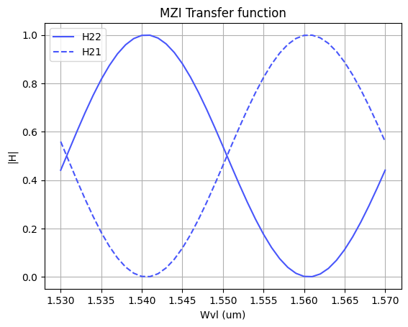

ASSESSMENT #2 – Recap from theory – Calculation of $ΔL$
Considering the n_{eff} values for the SOI cross-section, what would be the path difference ($ΔL= L_{u} −L_{d}$) needed to obtain a Free Spectral Range of 40 nm? Introduce the obtained value in the model to check the MZI response.
Hint: We assume 1550 nm as the central design wavelength ($λ_{0}=$1550 nm).
central
Vemos que entre un áximo y un mínimo hay 20nm, por lo que entre dos máximos habrá 40nm de FSR.

Slide 15
ASSESSMENT #3 – SAX implementation
Now, we are going to implement the design parameters in the MZI model developed in SAX and compare the response obtained with the one simulated by mathematical formulation. This will help us to identify any error in the definition of the SAX model single components.
In order to implement the SAX model, take as example the following lines:
mzi_test = mzi(wl=wl,
coup_a = ...
wvg_d={"length": l_d, "neff": ...},
wvg_u={"length": l_u, "neff": ...},
coup_b = ... )
H00 = mzi_test["in0", "out0"]
Document all your results (copy here the code employed to obtain the transfer function employing SAX modeling and include the comparative plot of the models)

Slide 16
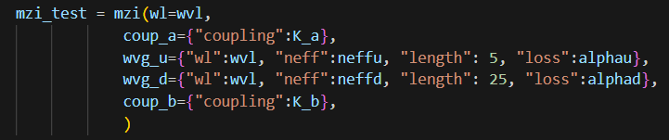
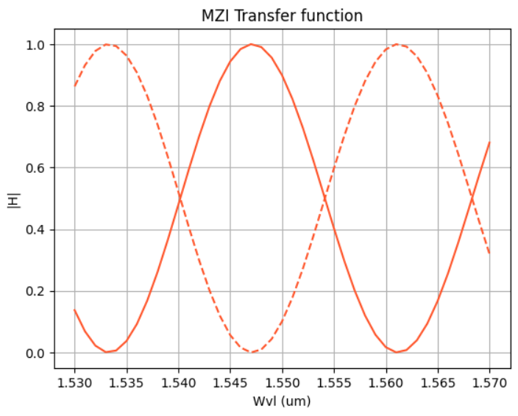
ASSESSMENT #3 – SAX implementation – COMPARACION UNBALNCED DELAY
Comparamos la respuesta obtenida al introducer una diferencia de longitud de 20um entre los brazos.
Como podemos observar el comportamiento a primera
vista es el mismo.
Simulación anterior realizada.
SAX implementation

Slide 17
Extra assessments
Assessment 4. Design an MZI for filtering at a specific wavelength. Calculate and adjust the arm lengths to configure the MZI to have a maximum transmission at 1550 nm.
Assessment 5. Let's see how the response of the MZI varies with the effective index. Vary the effective index of one of the arms and analyze how the spectrum shifts. To do this, you can use the data provided in the .txt files entitled ‘SiN’. Can you give an example of an application where this configuration is used?
Advanced level assessment. Explore how cascading two MZIs affects the transmission spectrum. To do so, design a system in which two MZIs are cascaded. Simulate and observe the spectrum, explaining how the transmission peaks behave.
En las siguientes diapositivas se muestran el Assessment 4 y 5.

Slide 18
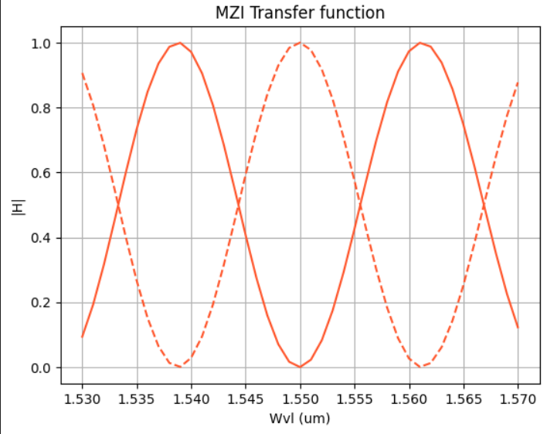

Extra assessments
Assessment 4. Design an MZI for filtering at a specific wavelength. Calculate and adjust the arm lengths to configure the MZI to have a maximum transmission at 1550 nm.
Con una diferencia de longitudes de 25 um, teniendo un máximo en cross en 1550nm

Slide 19
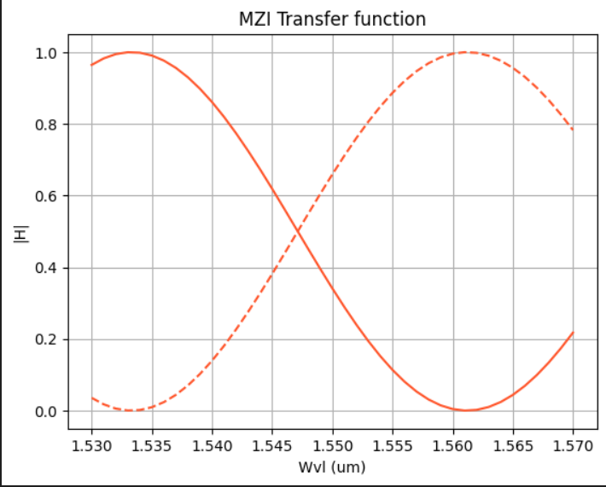
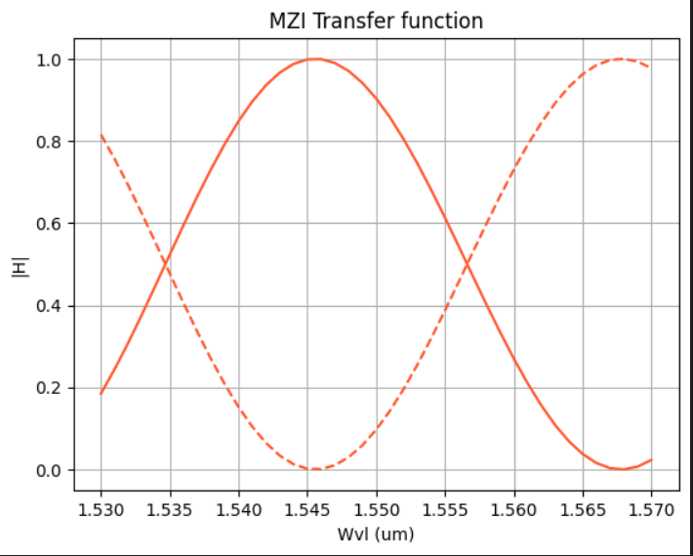
Extra assessments
Assessment 5. Let's see how the response of the MZI varies with the effective index. Vary the effective index of one of the arms and analyze how the spectrum shifts. To do this, you can use the data provided in the .txt files entitled ‘SiN’. Can you give an example of an application where this configuration is used?
Se produce un desplazamiento del espectro. Como se ha comentado en clase en diferentes ocasiones se puede utilizar como detector de substancias, ya que la presencia de cierta substancia altera el neff, y por ende la respuesta, pudiendo así obtener información.

Slide 20

Thank you

